Slide 1
Sumo Primero
Fracciones y números mixtos
6° Básico. Unidad 3.
Capítulo 11: Fracciones y números mixtos.
Apoyar respuestas de la actividad 1.
Páginas 10 y 11.

Slide 2
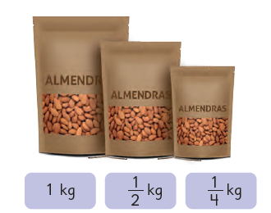
Carlos tiene que hacer un pedido de 2 500 g de almendras.
Tiene 3 tipos de envases.
¿Qué combinaciones puede hacer? Utiliza el recortable 1.

Slide 3
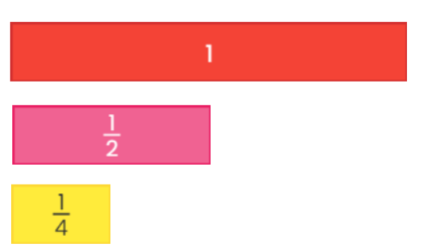

Slide 4
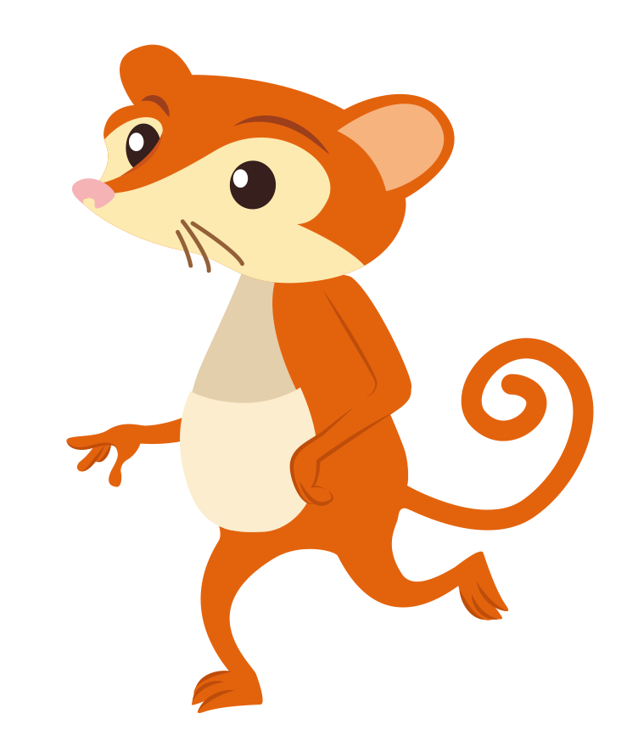
Recordemos algunas relaciones entre estas fracciones.

Slide 5
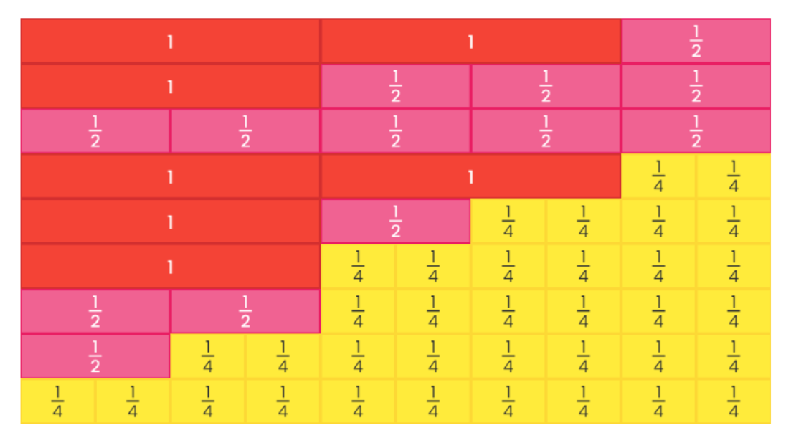

Slide 6
b) Si Carlos quiere hacer el pedido con la menor cantidad de envases,
¿cuáles envases debe utilizar? Explica.

Slide 7
c) Si quiere hacer el pedido con la mayor cantidad de envases,
¿cuáles envases debe utilizar?

Slide 8
d) ¿Puede usar los 3 tipos de envases? ¿Cómo?

Slide 10
